Slide 1

Dynamic Memory Allocation

Slide 2
基本概念
为什么要动态内存分配：
对简单的例子可以直接硬编码（开很大的数组），但对大型软件极其不友好。由常数限制-->由虚拟内存限制
分类：以是否需要应用程序显式释放为标准
显式分配器
C语言的malloc与free
隐式分配器
借助垃圾收集机制实现
Java

Slide 3
malloc函数： void *malloc(size_t size);
地址对齐：32位模式下返回的地址是8的倍数，64位下是16的倍数
malloc不初始化！
calloc初始化为0
出错则返回NULL，并设置错误

Slide 4
sbrk函数
void *sbrk(intptr_t incr);
将内核的brk指针增加incr（可以为负数）来扩展或收缩堆
成功则返回brk旧值，失败则返回-1，并设置errno

Slide 5
free函数：void free(void *ptr);
ptr必须指向一个从malloc/calloc/realloc获得的已分配块的起始位置

Slide 6
分配器的要求和目标
要求
处理任意请求序列
立即响应请求
只使用堆
对齐块
不修改已分配的块

Slide 7
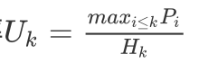
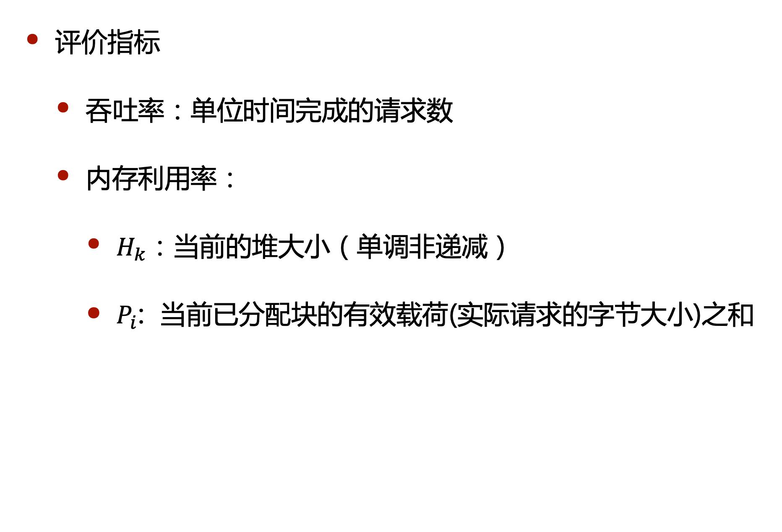
分配器的要求和目标
评价指标
吞吐率：单位时间完成的请求数
内存利用率：
​$H_{k}$：当前的堆大小（单调非递减）
$P_{i}$: 当前已分配块的有效载荷(实际请求的字节大小)之和

Slide 8
碎片
内部碎片：
已分配块比有效载荷大（为了对齐）
注意！块头部占用的空间也算在其中
外部碎片
空闲内存合起来足够满足一个分配，但没有单独的空闲块满足
难以量化，取决于未来的请求模式

Slide 9
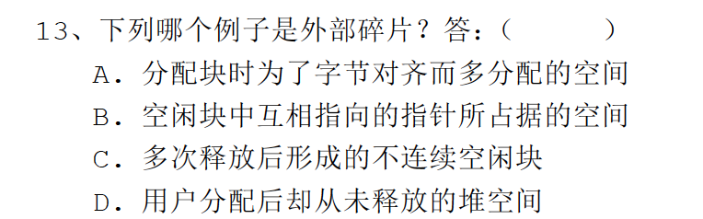

Slide 10
需要实现并优化的功能
放置
分割
合并
空闲块的组织

Slide 11
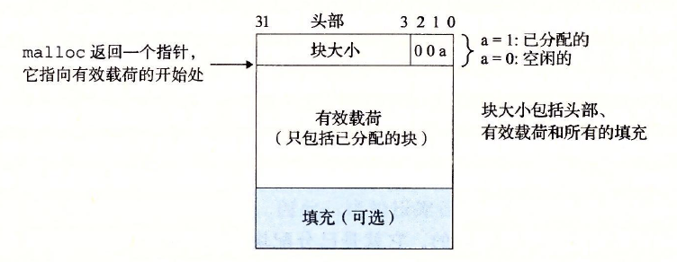
堆块的数据结构1.0版
由于双字对齐，所以低3位为0
⚠️：malloc返回的指针指向有效载荷的开始

Slide 12
隐式空闲链表
头部的大小字段隐含地连接了空闲块
优点：
简单
缺点
放置操作与堆中总块数呈线性关系

Slide 13
放置策略
 | 定义 | 优点 | 缺点
首次适配 | 从头搜起，选第一个合适的 | 将大的空闲块保留在链表的后面 | 链表起始处留下小的空闲块的碎片，增加对大块的搜索时间
下一次适配 | 从上一次查询结束的地方开始搜索 | 比首次适配快 | 内存利用率比首次适配低得多
最佳适配 | 检查每个空闲块，选择适合请求的最小空闲块 | 内存利用率高 | 隐式空闲链表中，要对堆彻底搜索

Slide 14
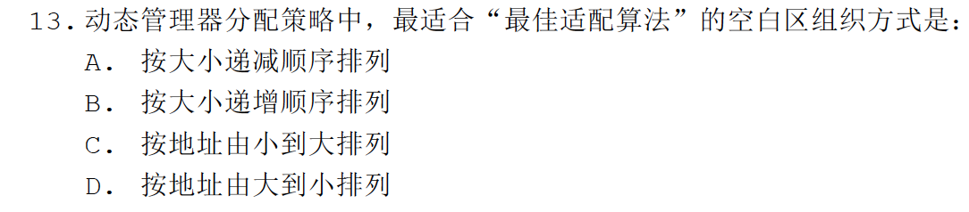

Slide 15
分割空闲块
获取额外的堆内存
找不到合适的空闲块，用sbrk函数向内核请求额外的堆内存
合并空闲块
假碎片：可用的空闲块被切割成为小的、无法使用的空闲块
立即合并：每释放一个块，立即合并相邻块
优点：常数时间
缺点：抖动
推迟合并：等待一段时间后，一起合并
快速分配器通常选择某种形式的推迟合并

Slide 16
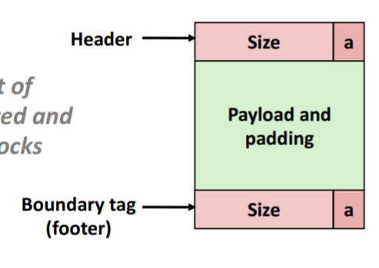

带边界标记的合并
当前块：想要释放的块
怎么找到当前块的前一个块的位置？是否已分配？
边界标记：在每个块的结尾处添加脚部，脚部就是头部的副本
堆块结构的2.0版本

Slide 17
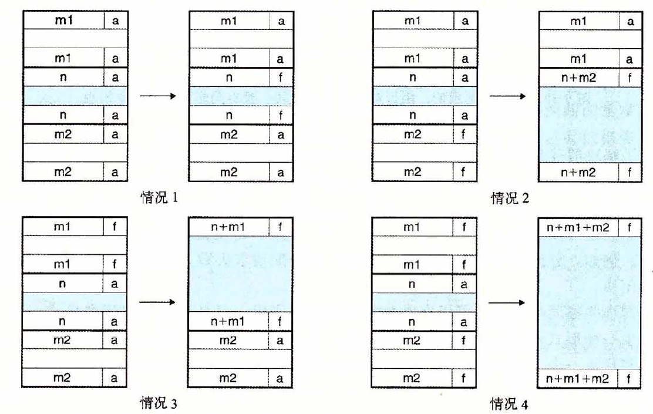
带边界标记的合并

Slide 18
带边界标记的合并
优点：简单、通用，常数时间合并
缺点：额外内存开销
优化
前面的块已分配时，不需要知道其起始地址
将前一个块是否被分配保存在当前块的头部
已分配块，不需要脚部
空闲块，仍需要脚部

Slide 19
显式空闲链表
将空闲块组织为双向空闲链表
已分配块和隐式一样
空闲块中增加两个指针，分别指向上一个和下一个空闲块
分配空闲块：空闲块数的线性时间
释放块
LIFO（后进先出）顺序：常数时间
地址顺序：线性时间搜索以定位前驱
优点：首次适配策略下，比LIFO有更高的内存利用率
显式链表缺点：空闲块必须足够大，最小块大小更大，潜在提高内部碎片程度

Slide 20
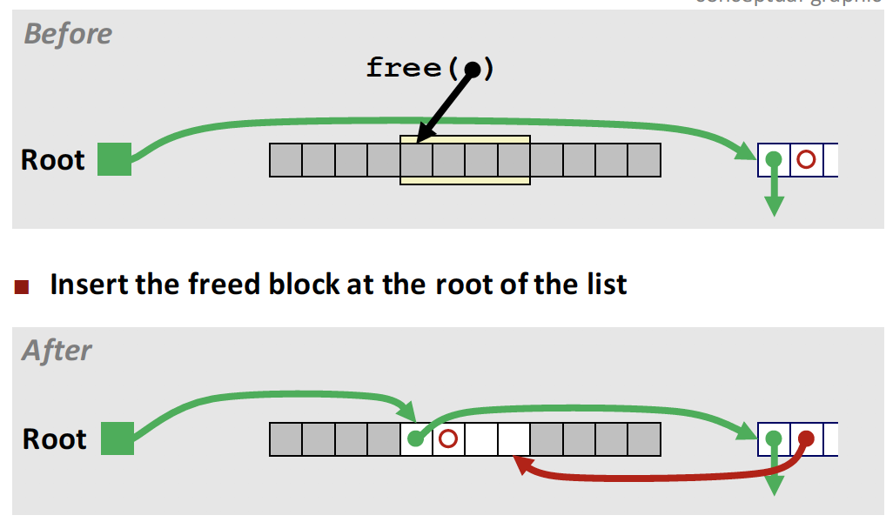
LIFO
将新释放的块放在链表开始处，分配器最先检查最近使用过的块

Slide 21
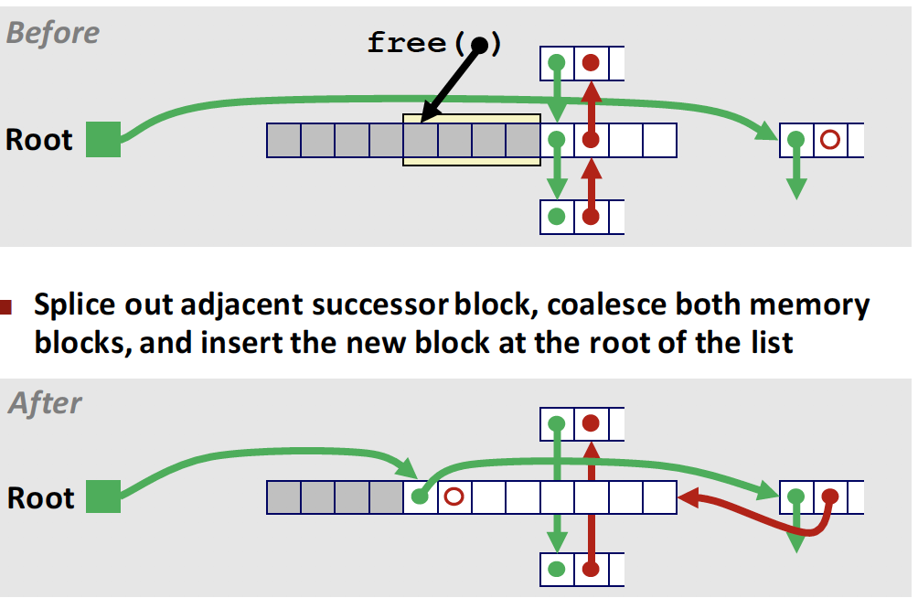

Slide 22
分离的空闲链表
分离存储：维护多个空闲链表，每个链表中的块大小大致相等
将所有可能的块分成一些等价类，即大小类
1.简单分离存储
每个空闲链表的块大小相等，即此大小类中最大元素的大小
分配：分配相应空闲链表第一块的全部，不分割，常数时间
释放：将块插入到相应空闲链表的前部，不合并，常数时间
优点：内存开销小
已分配块不需要头部，脚部
单向链表，空闲块只需要指向下一个空闲块的指针
缺点：容易造成内部碎片和外部碎片

Slide 23
显式空闲链表
2.分离适配
分配器维护一个空闲链表的数组
分配块时，先确定大小类，然后对适当的空闲链表做首次适配
优点
搜索限制在堆的某个部分，搜索时间减少
内存利用率提高，接近对整个堆最佳适配的内存利用率

Slide 24
3.伙伴系统
是分离适配的一种特例
块的大小都是2的幂
释放：合并空闲的伙伴直到遇到已分配的伙伴
e.g：一个大小为32的块xxxxxx000000，
它的伙伴为xxxxxx100000
缺点：大小始终为2的幂，内部碎片显著

Slide 25
垃圾收集(garbage collector)
自动释放程序不再需要的已分配块(这些块称为垃圾)， 这个自动回收的过程成为垃圾收集。
在一个支持垃圾收集的系统中，应用显式分配堆块，但从不显式地释放它们。垃圾收集器定期识别垃圾块，相应地调用free, 将这些块放回到空闲链表中。

Slide 26
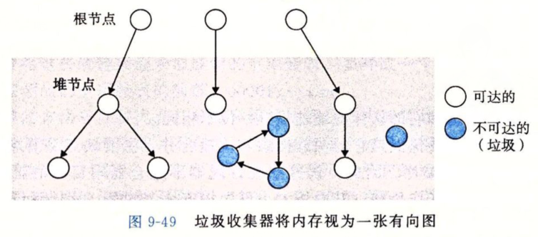
垃圾收集
Q:如何判定垃圾?
垃圾收集器将内存视为有向可达图。
根节点对应不在堆中的位置， 包含指向堆中位置的指针。
堆节点对应堆中的已分配块，有向边(p->q)表示块p中某个位置指向块q中某个位置。
称一个节点可达如果存在一条根节点到它的路径。任何时刻，不可达节点对应于垃圾，不能被再次使用。

Slide 27
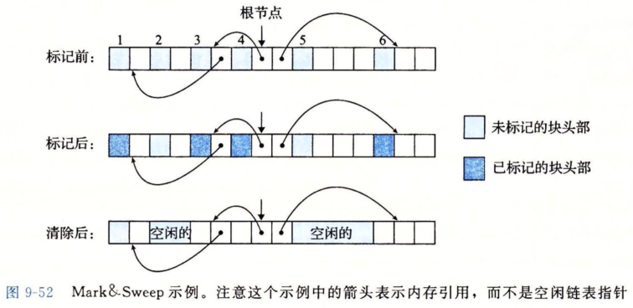
Mark&Sweep垃圾收集器
John McCarthychy提出
分标记(mark)和清除(sweep)两个阶段
Mark阶段
对每个根节点，若它指向某个已分配、未标记的块，标记它，对块中的每个字重复上述过程。
sweep阶段
扫描每个堆块，释放所有未标记的已分配块。

Slide 28
C/C++保守垃圾回收器
本质：C和C++的收集器不能维持可达图的精确表示。
这类收集器是保守的，每个可达块会被正确标记，但一些不可达块可能会被错误标记。
C程序的保守Mark&Sweep
问题: ①判断一个参数是不是指针。
②判断p是否指向分配块的有效荷载。
解决: 实现保守的垃圾回收器。

Slide 29
常见内存错误
错误类型：
间接引用坏指针、读入未初始化内存、栈缓冲区溢出、指针大小判断错误、错位错误(访问你没有申请的内存)、操作对象错误、应用不存在的变量、引用指向已释放堆块的指针、内存泄漏。
注意事项：
(1)malloc()不初始化它返回的内存。可以用calloc初始化为0。
(2)尽可能使用fgets()（限制输入串大小）而不是gets()。
(3)指针大小与编译机器的位数有关。
(4)注意运算的优先级。后自增自减(x++) > 前自增自减(++x) > * > &
(5)指针的运算操作以他们指向的对象的大小为单位进行。
(6)注意变量的操作域。
(7)安全检查。
(8)及时释放内存。

Slide 30
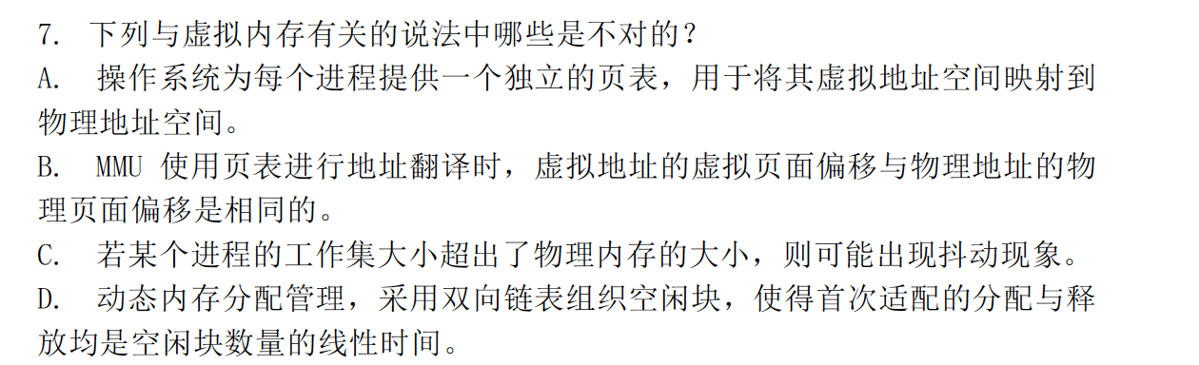

Slide 31
Thanks！

